Slide 1
Pemrosesan citra buah tomat
Dandy Tegar, Josephine Diva, Julius Rakha

Slide 2
Tujuan
Melakukan ekstraksi ciri dari citra buah tomat sejumlah 18 buah dengan tingkat kematangan yaitu mentah, setengah matang, matang.
Ciri terdiri dari rata-rata keping, varian keping, kecondongan (skewness) dan kurtosis keping. Tiap citra memiliki tiga buah keping, yaitu red, green, blue. Sehingga didapatkan total 12 ciri untuk tiap citra

Slide 3
Langkah kerja
Data citra disimpan di folder yang berbeda untuk masing-masing tingkat kematangannya.
Mengekstrak ciri untuk 18 buah citra tomat dengan dua program yang berbeda, yaitu dengan segmentasi dan tanpa segmentasi.
Menggabungkan hasil ekstraksi ciri dari kedua program

Slide 4
Penjelasan Program dengan Segmentasi
Untuk tiap folder kematangan, citra akan diubah menjadi citra biner untuk selanjutnya dilakukan segmentasi.
Citra hasil segmentasi kemudian akan dipecah menjadi citra dengan keping red, green dan blue.
Hitung mean, varian, kecondongan, dan kurtosis untuk tiap kepingnya
Masukkan hasil perhitungan serta kelas dari citra ke matriks zeros

Slide 5
Penjelasan Program dengan Non Segmentasi
Untuk tiap folder kematangan, citra akan langsung dipecah menjadi tiga keping, yaitu red, green dan blue
Hitung mean, varian, kecondongan, dan kurtosis untuk tiap kepingnya
Masukkan hasil perhitungan serta kelas dari citra ke matriks zeros

Slide 6
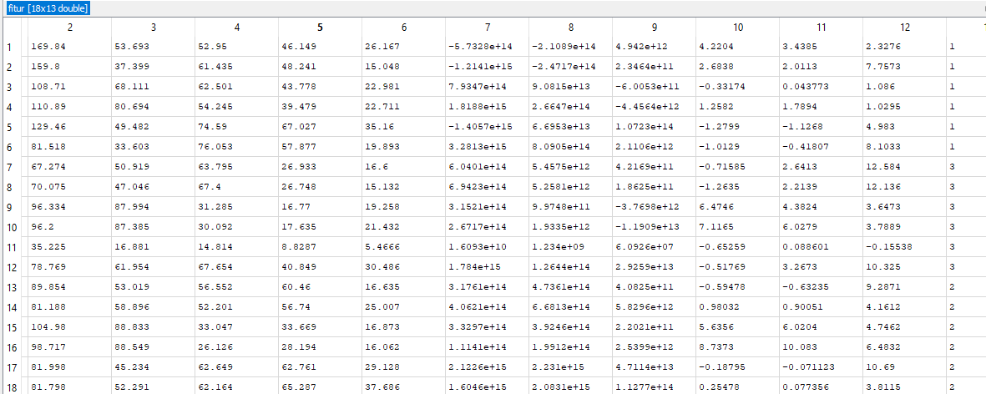

Slide 7
